Slide 1
1.4
AI AGENT 全栈工程师训练营
1-4 · 结构化输出与 LLM Gateway
LLM API、Prompt 与结构化输出
AEP
Agent Engineering Platform · v1.3 · 审计 9.4/10 · 125 测试
AI Agent 训练营 · 教研室

Slide 2
本章目录
7 个知识模块 · 含实测数据图表与代码走查
01
讲次 1-1 · 能力模型与 LLM API 基础
05
本章小结
02
讲次 1-2 · Streaming 流式输出
06
Lab1 验收清单
03
讲次 1-3 · Prompt Engineering
07
下一章预告
04
讲次 1-4 · 结构化输出与 LLM Gateway
教研室内部课件 · 讲次 04 · 1-4 · 结构化输出与 LLM G
第1章 · 2/40

Slide 3
讲次 1-4 · 结构化输出与 LLM Gateway
LECTURE 01 / 01
教研室内部课件 · 讲次 04 · 1-4 · 结构化输出与 LLM G

Slide 4
为什么禁止裸解析自然语言
第1章
Agent 需要机器可读的决策
1
正则解析自由文本 = 脆弱管道
2
结构化 = 可校验/可重试/可降级
3
▶ 这是 Demo 与工程的分水岭
教研室内部课件 · 讲次 04 · 1-4 · 结构化输出与 LLM G
第1章 · 4/40

Slide 5
JSON Schema:结构契约
第1章
字段名/类型/必填/枚举
1
是模型、Runtime、审计三方共享契约
2
也是第2章工具参数的校验基石
3
教研室内部课件 · 讲次 04 · 1-4 · 结构化输出与 LLM G
第1章 · 5/40

Slide 6
Pydantic:三合一利器
第1章
定义结构 + Schema 导出 + 反序列化
1
校验失败抛具体字段错误
2
与 FastAPI/strawberry 无缝集成
3
▶ 平台全链路 Pydantic
教研室内部课件 · 讲次 04 · 1-4 · 结构化输出与 LLM G
第1章 · 6/40

Slide 7
模型原生结构化输出
第1章
API 层直接传 response_format
1
模型保证 JSON 合法(约束解码)
2
平台:response_schema 字段已预留
3
降级:不支持时退回 Few-shot 约束
4
教研室内部课件 · 讲次 04 · 1-4 · 结构化输出与 LLM G
第1章 · 7/40

Slide 8
Schema 校验闭环
第1章
模型返回 → json.loads → Pydantic
1
失败:把报错反喂给模型自修复
2
二次失败:降级默认值/缓存
3
▶ 错误反喂是自修复的标准姿势
教研室内部课件 · 讲次 04 · 1-4 · 结构化输出与 LLM G
第1章 · 8/40

Slide 9
应用:工单分类器
第1章
输入:用户工单原文
1
Schema:category/urgency/summary
2
校验:category 限定枚举值
3
失败重试一次后走人工兜底
4
教研室内部课件 · 讲次 04 · 1-4 · 结构化输出与 LLM G
第1章 · 9/40

Slide 10
应用:NL2SQL 前置校验
第1章
模型产出 SQL 与涉及的表
1
Schema 校验字段白名单
2
只读账号 + LIMIT 强制注入
3
▶ 结构化让"危险操作"可拦截
教研室内部课件 · 讲次 04 · 1-4 · 结构化输出与 LLM G
第1章 · 10/40

Slide 11
踩坑:JSON 外壳污染
第1章
模型输出 ```json 代码围栏
1
直接 loads 失败
2
修复:剥围栏 + 容错解析
3
根治:原生结构化输出
4
教研室内部课件 · 讲次 04 · 1-4 · 结构化输出与 LLM G
第1章 · 11/40

Slide 12
踩坑:枚举值幻觉
第1章
要求输出 A/B/C,模型输出 D
1
Schema 校验挡下 → 反喂纠错
2
优化:在 prompt 里重复枚举约束
3
▶ 校验器是最后一道防线
教研室内部课件 · 讲次 04 · 1-4 · 结构化输出与 LLM G
第1章 · 12/40

Slide 13
LLM Gateway:为什么需要统一入口
第1章
密钥集中管理,业务侧零 Key
1
多厂商协议差异屏蔽
2
成本留痕/限流/降级集中实现
3
▶ 平台 20 项能力的第一项
教研室内部课件 · 讲次 04 · 1-4 · 结构化输出与 LLM G
第1章 · 13/40

Slide 14
Gateway 内部分层
L1
入口:JWT/租户
注入检查
重放
限流
L2
风控
核心:Provider 抽象
ModelRouter
Prompt 模板
L3
调用
输出:SSE 代理
Schema 校验
双向 Pydantic
L4
留痕
旁路:Cost Ledger
Prometheus
Pulsar 审计
教研室内部课件 · 讲次 04 · 1-4 · 结构化输出与 LLM G
第1章 · 14/40

Slide 15
Gateway 核心职责清单
第1章
OpenAI Compatible 统一协议
1
Streaming 逐块代理
2
Schema 传入机制屏蔽底层差异
3
请求/响应双向 Pydantic 校验
4
教研室内部课件 · 讲次 04 · 1-4 · 结构化输出与 LLM G
第1章 · 15/40

Slide 16
Gateway 的路由与降级
第1章
ModelRouter:按链 primary→fast
1
ProviderError 触发 fallback
2
全失败 → AllProvidersFailedError
3
attempts 留痕供 Trace 分析
4
▶ 平台已实现,测试守护
教研室内部课件 · 讲次 04 · 1-4 · 结构化输出与 LLM G
第1章 · 16/40

Slide 17
路由状态机(实测路径)
IDLE
200 返回
PRIMARY_OK
连接复用
primar
FALLBACK_FAST
fast 亦
ALL_FAILED
教研室内部课件 · 讲次 04 · 1-4 · 结构化输出与 LLM G
第1章 · 17/40

Slide 18
Gateway 的可观测性
第1章
每次调用:模型/参数/用量/耗时
1
失败原因结构化记录
2
为第6章成本账本供数
3
▶ gateway.py 只缺真实供应商适配
教研室内部课件 · 讲次 04 · 1-4 · 结构化输出与 LLM G
第1章 · 18/40

Slide 19
踩坑:网关变单点
第1章
网关挂了全部业务瘫痪
1
多副本部署 + 健康检查
2
客户端保留直连降级路径
3
▶ 无状态服务才敢水平扩
教研室内部课件 · 讲次 04 · 1-4 · 结构化输出与 LLM G
第1章 · 19/40

Slide 20
优化:语义缓存(预告)
第1章
相同/相似问题直接回缓存
1
精确 hash 命中 → 向量语义命中
2
第4章 Embedding 就绪后落地
3
▶ 命中率 30% 即省近三成成本
教研室内部课件 · 讲次 04 · 1-4 · 结构化输出与 LLM G
第1章 · 20/40

Slide 21
Schema 设计原则
第1章
必填最小化:可选字段显式可空
1
枚举优先于自由字符串
2
嵌套不超过两层
3
▶ Schema 越简单遵循度越高
教研室内部课件 · 讲次 04 · 1-4 · 结构化输出与 LLM G
第1章 · 21/40

Slide 22
Schema 五原则
01
必填最小化
02
枚举优先
03
嵌套≤2 层
可选显式可空
禁自由字符串
遵循度友好
04
错误留位
05
版本字段
null 表缺失
兼容演进
教研室内部课件 · 讲次 04 · 1-4 · 结构化输出与 LLM G
第1章 · 22/40

Slide 23
反喂重试的 Prompt 构造
第1章
附上原始输出+校验错误详情
1
明确要求:只修错误,别重写
2
附上 Schema 全文
3
▶ 反喂一次的修复率通常超八成
教研室内部课件 · 讲次 04 · 1-4 · 结构化输出与 LLM G
第1章 · 23/40

Slide 24
降级策略设计
第1章
缓存上次成功结果
1
业务默认值(标记降级)
2
转人工队列
3
▶ 降级路径必须有测试覆盖
教研室内部课件 · 讲次 04 · 1-4 · 结构化输出与 LLM G
第1章 · 24/40

Slide 25
2026 前沿④:输出可信技术
01
幻觉检测
02
水印
自一致性投票/NLI 交叉验证
输出隐式标记(AI Act 要求)
03
强化学习
04
平台对照
RLHF/任务奖励训练(推理模型底层)
Citation 红线+证据校验
教研室内部课件 · 讲次 04 · 1-4 · 结构化输出与 LLM G
第1章 · 25/40

Slide 26
结构化输出降级路径
OK
校验失败
RETRY
错误反喂
FEEDBACK
CACHED
无缓存给默认
DEFAULT
高危转人工
MANUAL
教研室内部课件 · 讲次 04 · 1-4 · 结构化输出与 LLM G
第1章 · 26/40

Slide 27
应用:周报复生成器
第1章
Schema:指标名/值/环比/归因
1
归因字段强制引用原文片段
2
校验:数值类型+环比方向合法
3
教研室内部课件 · 讲次 04 · 1-4 · 结构化输出与 LLM G
第1章 · 27/40

Slide 28
踩坑:大 Schema 降低遵循度
第1章
字段超过 20 个错误率飙升
1
修复:拆多次调用+程序合并
2
或顶层拆 subsection 分步抽取
3
教研室内部课件 · 讲次 04 · 1-4 · 结构化输出与 LLM G
第1章 · 28/40

Slide 29
优化:Schema 缓存与复用
第1章
常用 Schema 进模板库
1
版本化:字段变更走评审
2
导出 JSON Schema 供多语言消费
3
教研室内部课件 · 讲次 04 · 1-4 · 结构化输出与 LLM G
第1章 · 29/40

Slide 30
Gateway 部署拓扑
第1章
无状态多副本 + LB
1
依赖:Redis(限流)/PG(留痕)
2
健康检查:LLM Provider 探活
3
▶ 单机 Compose 验证,多节点同构
教研室内部课件 · 讲次 04 · 1-4 · 结构化输出与 LLM G
第1章 · 30/40

Slide 31
M1 里程碑:平台已有能力
第1章
Provider 抽象 + Mock 确定性回放
1
模型路由 fallback + 留痕
2
SSE 流式 + GraphQL 查询面
3
68 个测试,覆盖率 96%
4
▶ 真实供应商只需 .env 切换
教研室内部课件 · 讲次 04 · 1-4 · 结构化输出与 LLM G
第1章 · 31/40

Slide 32
2026 前沿①:提示词工程新范式
01
DSPy
02
Prompt Caching 经济学
Prompt 编译器(程序化优化)
官方缓存省 50~90% 输入费
03
结构化输出已成为 API 原生能力
04
A/B→多臂老虎机自动择优
教研室内部课件 · 讲次 04 · 1-4 · 结构化输出与 LLM G
第1章 · 32/40

Slide 33
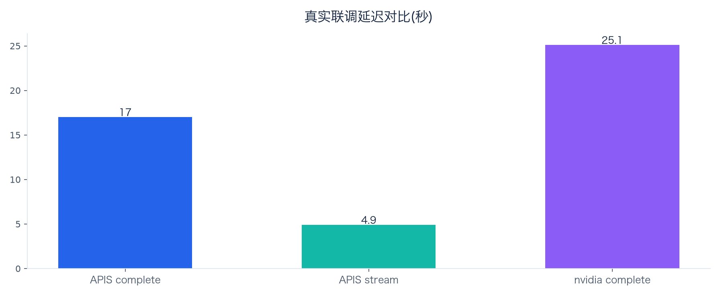
真实联调延迟对比(秒)
💡 流式首响应快 3.5 倍:TTFT 是体验北极星
教研室内部课件 · 讲次 04 · 1-4 · 结构化输出与 LLM G
第1章 · 33/40

Slide 34
本章小结
第1章
能力模型:后端优势平移+四项新能力
1
API/参数/Token:调用稳定性基石
2
Streaming:体验与成本的双重解
3
Prompt/结构化:从 Demo 到工程
4
▶ 下一章:让模型长出手
教研室内部课件 · 讲次 04 · 1-4 · 结构化输出与 LLM G
第1章 · 34/40

Slide 35
2026 前沿②:模型生态与案例
01
国产双雄
02
编码代理
GLM-5(1M 上下文)/DeepSeek-V4(推理强)
Claude Code/Cursor/Devin(任务级自主)
03
国内平台
04
本课程
扣子(Coze)/百炼(阿里)
双协议实测 GLM-5.3
教研室内部课件 · 讲次 04 · 1-4 · 结构化输出与 LLM G
第1章 · 35/40

Slide 36
M1 里程碑成果
2
17.0
626
93%
协议
秒
tokens
覆盖率
OpenAI+Anthropic
真实联调
单次全程
模块级
教研室内部课件 · 讲次 04 · 1-4 · 结构化输出与 LLM G
第1章 · 36/40

Slide 37
Lab1 验收清单
第1章
[ ] Mock 单测全绿,覆盖率 ≥80%
[ ] SSE 打字机效果(curl -N 演示)
[ ] 主模型故障自动 fallback(attempts=2)
[ ] 结构化输出反喂重试成功
[ ] Prompt 模板进仓库并带版本号
教研室内部课件 · 讲次 04 · 1-4 · 结构化输出与 LLM G
第1章 · 37/40

Slide 38
自测 · 结构化输出与 Gateway
Q1
为什么禁止裸解析自然语言?
Q2
反喂重试的 Prompt 怎么构造?
Q3
语义缓存阈值为什么 0.92?
Q4
Gateway 单点怎么防?
教研室内部课件 · 讲次 04 · 1-4 · 结构化输出与 LLM G
第1章 · 38/40

Slide 39
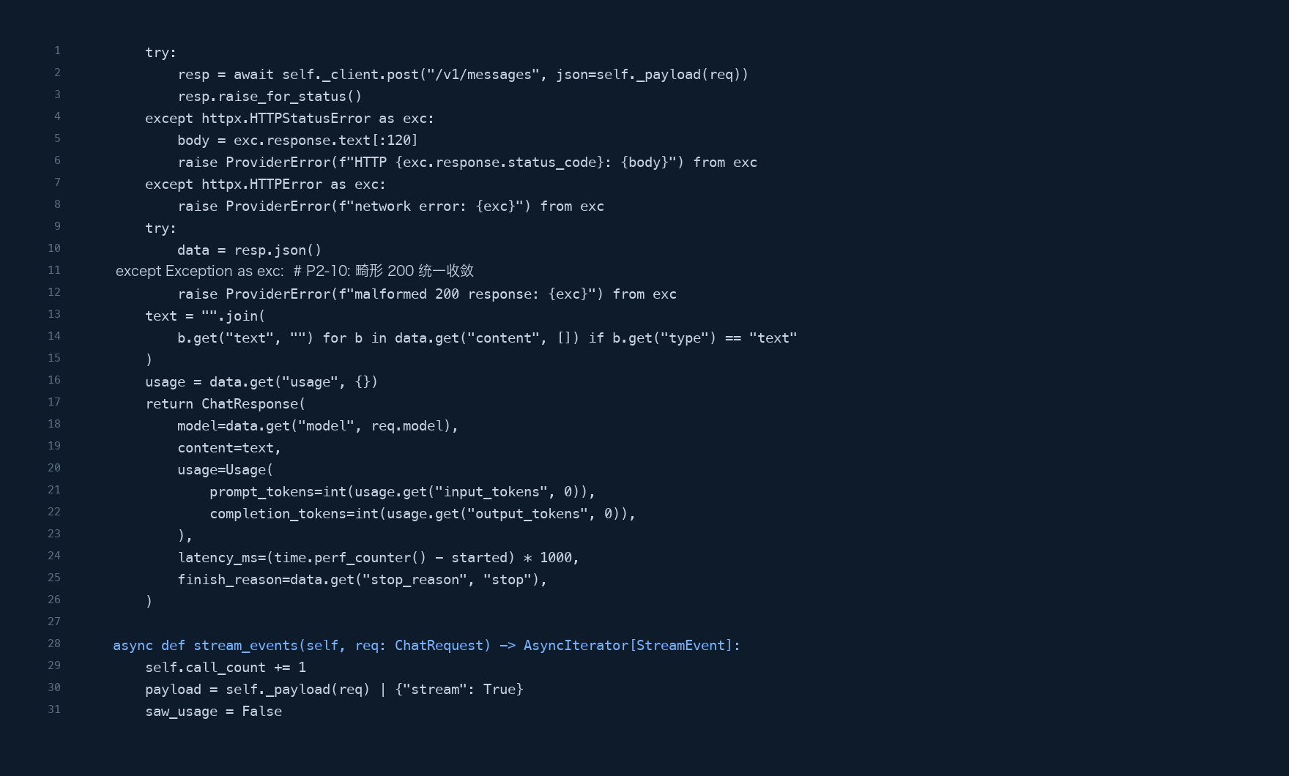
Anthropic complete · src/agent_platform/gateway/anthropic_provider.py:86-116
教研室内部课件 · 讲次 04 · 1-4 · 结构化输出与 LLM G
第1章 · 39/40

Slide 40
下一章预告
第1章
Function Calling:模型如何选工具
1
Tool Registry:工具如何被治理
2
MCP:工具如何标准化接入
3
目标里程碑 M2:工具调用基础设施
4
▶ 把"会说话"的模型变成"能干活"的模型
教研室内部课件 · 讲次 04 · 1-4 · 结构化输出与 LLM G
第1章 · 40/40

